Slide 1

东南大学软件学院
计算机系统组成
主讲教师： 徐造林

Slide 2
前 言
计算机系统组成课程要求和目标
  掌握数字逻辑电路的基本分析方法和设计方法，为“组成原理”的学习打基础。
  理解单处理器计算机系统中各部件的内部工作原理、组成结构以及相互连接方式，具有完整的计算机系统的整机概念。
  理解解计算机系统层次化结构概念，熟悉硬件与软件之间的界面，掌握指令集体系结构的基本知识和基本实现方法。
  能够运用计算机组成的基本原理和基本方法，对有关计算机硬件系统中的理论和实际问题进行计算、分析，并能对一些基本部件进行简单设计。
学时：64学时

Slide 3

◆ 计算机系统组成教材：
1、王永军、李景华主编《数字逻辑与数字系统设计》
高等教育出版社 2006
2、任国林主编《计算机组成原理》2版
电子工业出版社 2018
  ◆ 计算机系统组成参考书
    • 《计算机组成原理》 ，唐溯飞，高教出版社出版， 《计算机组成原理：学习指导与习题解答》。

Slide 4
本课程在计算机课程体系中的位置
算法设计、数值分析、信号与系统、计算机理论课程、数学基础课程
离散数学
数据结构
电子商务
…
软件工程
多媒体技术
软件类
C++
JAVA
C#
…
数据库
操作系统
编译系统
计算机应用系统课程设计
BIOS与接口驱动程序设计
汇编语言
计算机输入输出系统
嵌入式系统
SOC芯片设计
CPU及整机设计（计算机组成原理）
模拟电路、数字逻辑电路设计
硬件类
Notes:
强调接口技术包含硬件接口和软件接口

Slide 5
第1章 数字逻辑基础

Slide 6
基本内容及要求：
1、逻辑代数的基本运算，逻辑函数的最小项；
2、用卡诺图化简逻辑函数；
3、组合逻辑电路、时序逻辑电路的特点；
4、组合逻辑电路、时序逻辑电路的分析与设计步骤；
5、译码器、计数器电路分析和简单设计。

Slide 7
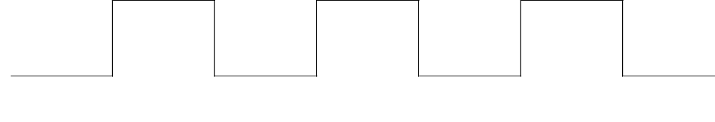

数字电路的定义：
§1．1 逻辑代数基本知识
1）数字信号：指用二进制表示的信号，即信息用0，1
来表示。
0
1
0
1
0
1
0
5V
例：1001
1
0 0
1
0V
2）逻辑运算功能：对不同的输入条件，电路能作出相
应的逻辑推理和判断，从而得到正确的结果。
Notes:
开关电路 — 由门电路和触发器组成，工作在电子器件的“开”与“关”状态之间
逻辑电路 — 输入/输出信号或是高电平、或是低电平，可用二进制代码“1”或“0”表示。分别表示逻辑命题的两种相反的结果，是一种二元的（二值的）逻辑关系

Slide 8
§1.1.1 逻辑函数及其表示方法
逻辑变量
逻辑问题
逻辑函数
化简
逻辑运算
逻辑电路
逻辑运算：
用字母表示变量，一个命题只能有两种逻辑值：
逻辑真——用“1”表示——条件具备，事件发生。
逻辑假——用“0”表示——条件不具备，事件不发生。
Notes:
逻辑代数 — 逻辑代数是二元布尔代数，是一门研究二值逻辑变量及相应关系的科学，是分析和设计逻辑电路的基础

Slide 9
一、逻辑运算：
1.逻辑与
。
A
B
。
。
。
只有决定事物结果的全部条件同时具备时，结果才发生
Y
真 值 表
Y
逻辑表达式：
Y=A • B
或 Y=A Λ B
A B Y
0 0 0
0 1 0
1 0 0
1 1 1
&
A B
逻辑符号

Slide 10
2. 逻辑或
。
A
。
。
在决定事物结果的诸条件中只要有任何一个满足，结果就会发生
。
B
。
Y
Y
真 值 表
逻辑表达式：
Y=A + B
或 Y=A V B
A B Y
0 0 0
0 1 1
1 0 1
1 1 1
≥1
A B
逻辑符号

Slide 11
3. 逻辑非
A
只要条件具备了，结果便不会发生。而此条件不具备时，结果一定发生
Y
R
Y
真 值 表
逻辑表达式：
Y = A
A Y
0 1
1 0
1
A
逻辑符号

Slide 12
A
A
≥1
A
或门
Y
Y
Y
B
B
B
A
&
与门
A
A
Y
Y
Y
B
B
B
1
非门
A
Y
A
Y
A
Y
(a)常用符号
(b)美、日常用符号
(c)国标符号

Slide 13
4.与非
真 值 表
Y
A B Y
0 0 1
0 1 1
1 0 1
1 1 0
&
A
B
逻辑符号
逻辑表达式：
Y=A • B

Slide 14
5. 或非
真 值 表
Y
A B Y
0 0 1
0 1 0
1 0 0
1 1 0
≥1
A
B
逻辑符号
逻辑表达式：
Y=A + B

Slide 15
6. 与或非
A
&
≥1
逻辑表达式：
Y = AB+CD
B
Y
C
D
逻辑符号
Y
Y
7. 异或
=1
逻辑表达式：
Y = A ⊕ B
=AB+AB
⊕
A
B
A
B
逻辑符号

Slide 16
8. 同或
逻辑表达式：
Y =A ⊕ B
=AB+AB
真 值 表
A B Y
0 0 1
0 1 0
1 0 0
1 1 1
A
⊕
Y
B
A
=1
优先级：非、与、或
Y=A+BC • D+E+E G
Y
B

Slide 17
A
A
≥1
A
Y
Y
或非门
Y
B
B
B
A
&
A
A
Y
与非门
Y
Y
B
B
B
A
A
=1
A
Y
Y
异或门
Y
B
B
B
A
A
=
A
Y
异或非门
Y
Y
B
B
B
(a)常用符号
(b)美、日常用符号
(c)国标符号

Slide 18
9. 三态门（TS）
A
&
A
&
B
Y
B
Y
EN
EN
EN
EN
A
A
Y
Y
B
B
EN
EN
A
A
Y
Y
B
B
EN
EN

Slide 19
三态门应用：
1）多路数据分时传送
总 线
•
•
•
….
Y₁
D₁
D₂
D_{m}
A₁
A₂
Y₂
译码器
….
….
Y_{m}
A_{n}

Slide 20
2）多路开关
A
•
A/B数据输出
B
C
•

Slide 21
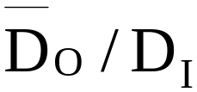

3）数据双向传送
D_{O}
总
线
•
•
EN

Slide 22
二、逻辑代数的基本公式和常用公式
基本公式：
（1）01律： 0+A=A 1 •A=A
1+A=1 0 •A=0
（2）重叠律： A+A=A A •A=A
（3）互补律： A+A=1 A •A=0
（4）交换律：A+B=B+A A •B=B •A

Slide 23
（5）结合律：A+(B+C)=(A+B)+C
A •(B •C)=(A •B) •C
（6）分配律：A •(B+C)=A •B+A •C
A+B •C==(A+B) •(A+C)
（7）反演律：A+B=A •B A •B=A+B
（8）还原律： A = A

Slide 24
常用公式
吸收定理:
1. A+A •B=A
证明：左式= A•(1+B)=A
利用运算规则
可以对逻辑式
进行化简。
A+AB=A+B
证明：由分配律 A+BC=(A+B)(A+C)
得 ： A+AB=(A+A)(A+B)=A+B

Slide 25
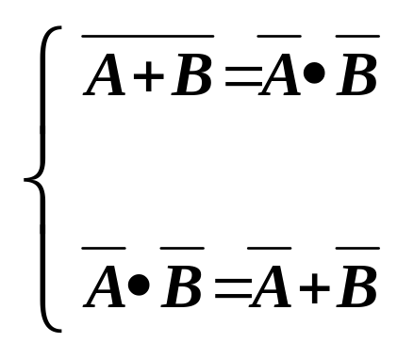
AB+AB=A
证明: 左式=A(B+B)=A
A(A+B)=A
证明: A(A+B) = A•A + A•B = A + A•B
=A(1+B)=A
5.摩根定理:

Slide 26
三、逻辑函数及表示方法
逻辑函数定义：
逻辑函数——以逻辑变量为输入，运算结果为输出。
输出随输入的变化而变化。
逻辑函数取值只能是0、1两种。
例：为控制安装在楼梯上的电灯，常在楼上、楼下各
装一个单刀双掷开关。楼下开灯后可在楼上关掉，
反之亦然。实现这一要求的电路如图：
Notes:
逻辑函数反映的是实际逻辑问题中输出逻辑变量与输入逻辑变量之间的因果关系。对应于变量x₁，x₂，…，x_{n}的每一组确定值，逻辑函数Y就有唯一的确定的值，
在逻辑函数中逻辑变量x₁，x₂，…，x_{n}和逻辑函数Y的取值只能是0或1。
逻辑函数有四种表示法 — 逻辑表达式、真值表、卡诺图和逻辑电路法。

Slide 27
。
。
A
。
。
。
。
B
Y
设：A为楼上的开关，B为楼下的开关，A、B为输入
变量；Y表示灯，为输出变量。
A=1、B=1时，开关向上；
A=0、B=0时，开关向下；
Y=1——灯亮
Y=0——灯灭

Slide 28
逻辑函数的表示方法：
1、逻辑真值表（同或）
n个变量可以
有2^{n}个组合，一
般按二进制的
顺序，输出与
输入状态一一
对应，列出所
有可能的状态。
A B Y
0 0 1
0 1 0
1 0 0
1 1 1
特点：直观，一目了然，五变量以上不实用。
Notes:
“真值表”是指将输入逻辑变量的各种可能取值和相应的逻辑函数值排列在一起组成的表格。
对于一个确定的逻辑函数，其真值表是唯一的，
两个形式上看起来不一样的逻辑表达式可以用真值表来检验是否一样（相等）。

Slide 29
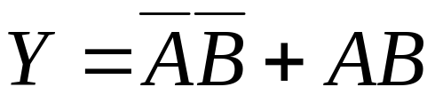
2、 逻辑函数式
把逻辑函数的输入、输出关系写成与、或、非等逻辑运算的组合式，即逻辑代数式，又称为逻辑函数式，通常采用“与或”的形式。
（同或）
特点：简洁方便，便于用逻辑图实现函数。
没有真值表直观。
Notes:
按对应的逻辑关系，将逻辑函数表示为由逻辑变量以及“与”、“或”和“非”三种运算符所构成的表达式，称为逻辑表达式。
同一个逻辑函数可以用不同的逻辑表达式来表示。
各种形式的表达式可以互相转换，常见的形式为：与或式、或与式、与非-与非式、或非-或非式及与或非式。

Slide 30
3、卡诺图（后面介绍）
4、逻辑图
以电路图的形式来描述输出函数与输入变
量取值组合之间的关系。
1）已知逻辑函数表达式，画出逻辑图
用图形符号代替逻辑式中的运算符号，就
可以画出逻辑图。
Notes:
研究逻辑函数的目的就是如何在物理上用物理器件来实现逻辑函数的逻辑关系（输出逻辑变量与输入逻辑变量的关系）。一般逻辑函数都可用基本门电路组成的逻辑电路来表示。

Slide 31
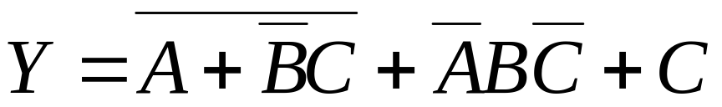
例1. 已知逻辑函数为
画出对应的逻辑图。
A
1
&
B
1
≥1
≥1
Y
&
C
1

Slide 32
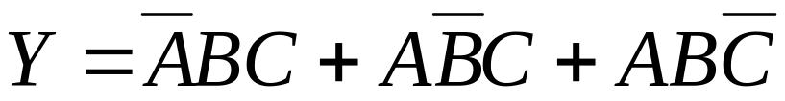
5、各种表示方法间的互相转换
1） 从真值表写出逻辑函数式
A B C Y
0 0 0 0
0 0 1 0
0 1 0 0
0 1 1 1
0 0 0
1 0 1 1
1 0 1
1 1 1 0
例1.已知一个奇偶判别函数的真
值表如下，试写出它的逻辑
函数式。

Slide 33
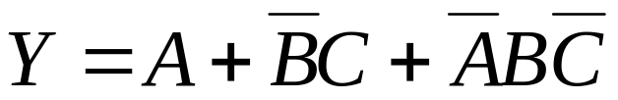
2）从逻辑式列出真值表
例：已知逻辑函数
求它对应的真值表。
A B C Y
0 0 0 0
0 0 1 1
0 1 0 1
0 1 1 0
0 0 1
1 0 1 1
1 0 1
1 1 1 1

Slide 34
四、逻辑函数的标准形式——最小项
1、最小项定义
定义：n — 变量
m — 乘积项，由n(变量)个因子组成，每个因子以原变量或反变量的形式在m 中仅出现一次，称m为“最小项”。
Notes:
一个n变量逻辑函数的最小项是指一个包含所有n变量的逻辑“与”项，每个变量都以原变量或反变量的形式出现一次，且仅出现一次。用m_{i}来表示，下标i称为项号。
变量的任一组取值，必有一个也只有一个最小项的值为1；全体最小项之和恒为1；任意两个最小项的乘积恒为0。

Slide 35
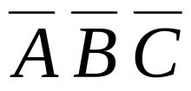
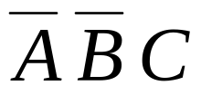
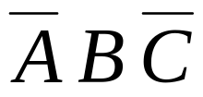
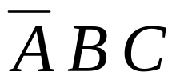
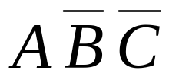
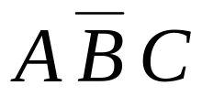
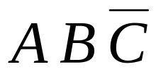

2、 最小项编号：
最小项为1的变量取值
A B C
0 0 0 0 m₀
0 0 1 1 m₁
0 1 0 2 m₂
0 1 1 3 m₃
1 0 0 4 m₄
1 0 1 5 m₅
1 1 0 6 m₆
1 1 1 7 m₇
最小项
对应十进制
编号

Slide 36
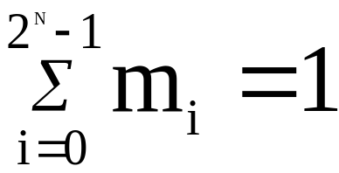
3、最小项的性质
1) 每一个最小项对应一组变量的取值，任何一个最
小项，只有一种变量取值使它为1。
2) 全体最小项之和恒为1。
3) 任意两个最小项的乘积恒为0。
m_{i} m_{i}=0

Slide 37
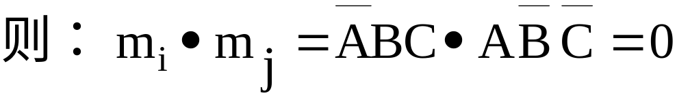
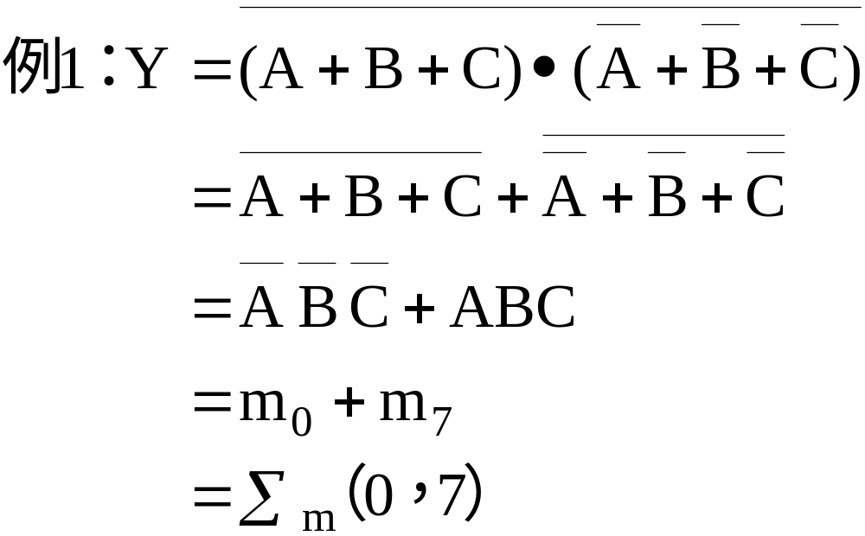
例：设 A、B、C=1、0、0
4、逻辑函数的最小项之和形式

Slide 38


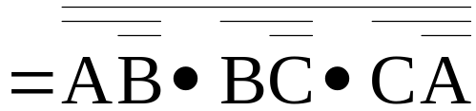


1.1.2 逻辑函数的化简
技巧性强，要求灵活应用定理和定律。
逻辑函数表达式的分类
与或表达式
与非—与非
或非—或非
与或非
Notes:
逻辑函数化简的概念
一个逻辑函数表示一种逻辑功能，可以用一个逻辑电路来表示一个相应的逻辑函数。由于同一个逻辑函数可以有多种的逻辑表达式，
因而要实现同一逻辑功能按不同的逻辑表达式而选用的逻辑电路也可有多个。希望采用最简单的逻辑电路来实现同样的逻辑功能。而最简单的逻辑电路是按最简单的逻辑函数表达式来实现的。
所谓逻辑函数的化简就是使逻辑函数表达式最简的过程。各种表达式中，“与或”表达式是最基本的。这里要讨论的逻辑函数的化简，就是从“与或”表达式出发，最简的“与或式”：
⑴与或式中“与项”最少； ⑵与或式中每个“与项”中的变量最少。
所需的与门数最少，每个与门的输入端数目也最少。逻辑函数的化简是组合逻辑电路设计的基础。

Slide 39
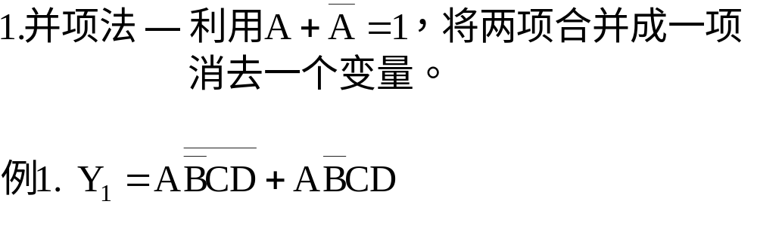
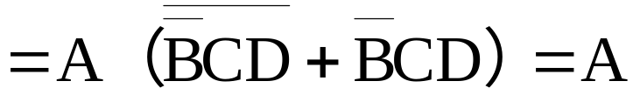
一、代数法化简：

Slide 40
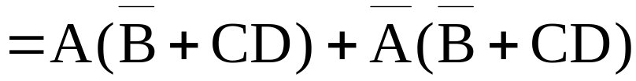
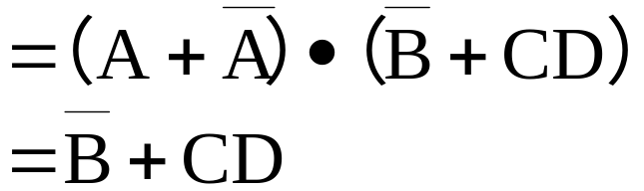
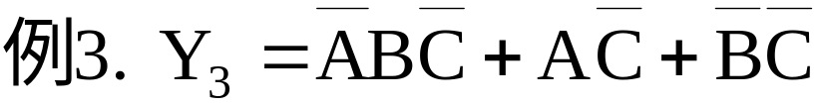
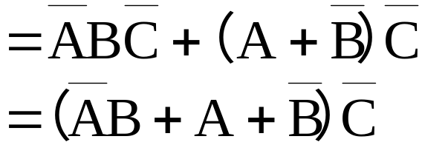
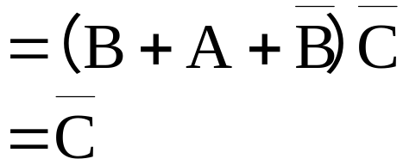

Slide 41
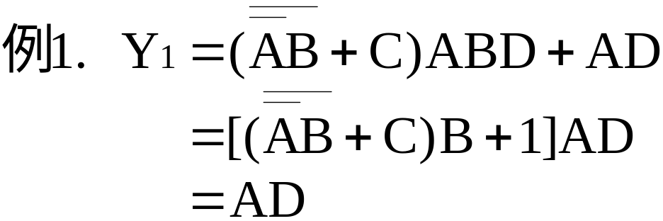
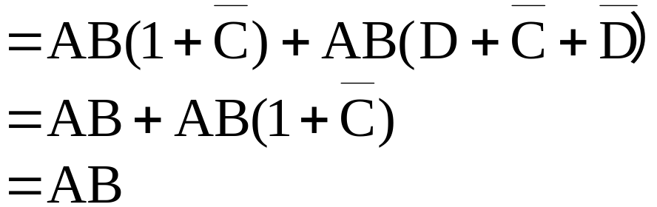
吸收法— 利用A+AB=A的公式消去多余项。

Slide 42
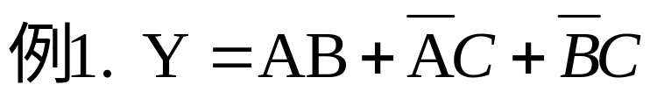
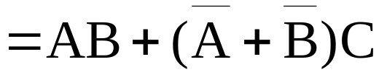


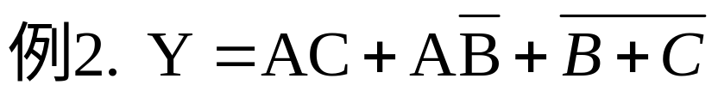
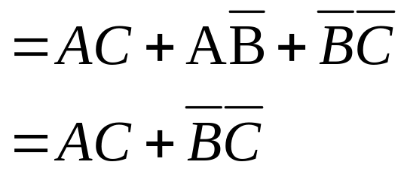
3.消项法— 利用A+AB=A+B消去多余因子A；
利用AB+AC+BC=AB+AC消去多余项。
3.消项法— 利用A+AB=A+B消去多余因子A；
利用AB+AC+BC=AB+AC消去多余项。

Slide 43
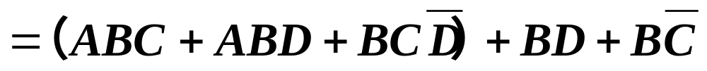
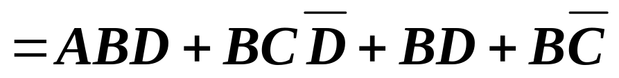
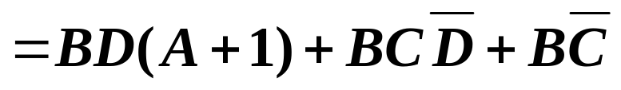
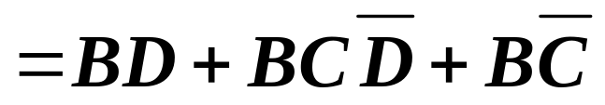
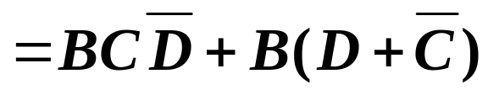
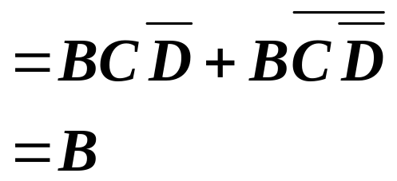

Slide 44
二、逻辑函数的卡诺图法化简
1、什么是卡诺图?
变量取值按循环码排列
目的：为了获得“逻辑相邻”
卡诺图是一种方块图
方块数 = 2^{n}
(n为输入变量个数)
按最小项原则构成的最小项方块图

Slide 45
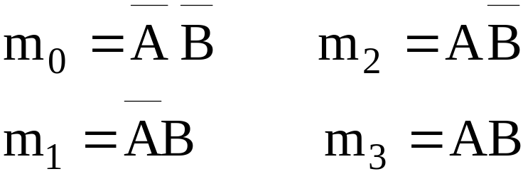
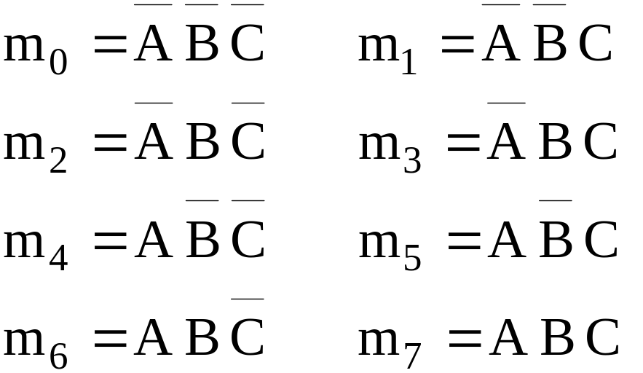
2、 卡诺图的画法
B
0 1
A
0
1
m₀
m₁
m₂
m₃
两变量卡诺图
BC
A
00 01 11 10
0
1
m₀
m₁
m₃
m₂
m₄
m₅
m₇
m₆
三变量卡诺图
Notes:
n变量逻辑函数的卡诺图是由2^{n}个小方格组成的矩形图，每个小方格分别对应地表示一个最小项或一种变量组合。每个小方格间是按照逻辑上的“循环相邻性”排列的。
所谓逻辑上相邻，是指彼此之间除了有一个变量相反外，其余变量都相同的两个小方格或两个最小项。所谓循环相邻是指在卡诺图中，几何位置上直接相邻和相对
（或相叠）的方格或最小项逻辑上都相邻。利用卡诺图的“循环相邻性”合并相邻项，消去多余项以实现对逻辑函数的化简。

Slide 46
CD
AB
00 01 11 10
m₀ | m₁ | m₃ | m₂
m₄ | m₅ | m₇ | m₆
m₁₂ | m₁₃ | m₁₅ | m₁₄
m₈ | m₉ | m₁₁ | m₁₀
00
01
11
10
0100
m₄、 m₅相邻
0101
0100
0110
m₄、 m₆相邻
四变量卡诺图
1000
0000
m₈、 m₀相邻
………

Slide 47
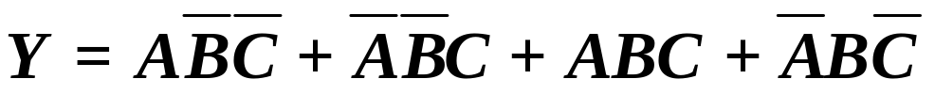
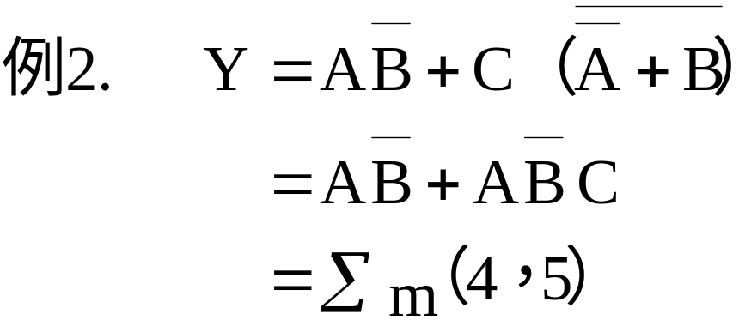
3、 用卡诺图表示逻辑函数
1) 由真值表直接画卡诺图。
2) 由逻辑函数画卡诺图。
BC
A
00 01 11 10
例1.
0
1
0
1
0
1
1
0
1
0
BC
A
00 01 11 10
0
1
0
0
0
0
1
1
0
0
Notes:
卡诺图确定方法：原变量用“1”表示，反变量用“0”表示。
四变量最小项A= m_{（1000）}= m₈，
三变量最小项ABC = m_{（111）}= m₇。
两相邻最小项可以合并成一项、并可消去一个变量。

Slide 48
三、 用卡诺图化简逻辑函数
1、化简依据:
1. 相邻性。
2.
2、化简步骤：
1. 将函数化为最小项之和的形式。
2. 画出表示该逻辑函数的卡诺图。
3. 合并最小项——对“1”块画圈。
4. 写出最简与或表达式。

Slide 49


3、合并最小项的规则
两个相邻最小项合并消去一对因子
四个相邻最小项合并消去两对因子
八个相邻最小项合并消去三个因子
2^{n}相邻最小项，消去n对因子，结果仅包含公共因子
BC
BC
A
00 01 11 10
0
1
1
1
1
1
1
1
AB
Notes:
卡诺图中，2^{i}（i = 1～n，n为逻辑函数中逻辑变量数）个排列成矩阵结构的对称相邻“1”单元，可合并成一个复合单元，
合并结果可消去i个不同的变量，只留下相同变量。
合并得到的复合单元在卡诺图中用一个称为卡诺圈的圈表示。

Slide 50




BC
C
A
00 01 11 10
0
1
1
1
1
1
CD
1
1
1
1
AB
00 01 11 10
1
1
1
1
00
01
11
10
1
1
1
1
1
1
1
1
Notes:
合并成一个圈的条件：
1、必须是2^{i}个“1”单元（i = 1～n）； 2、这些“1”的单元必须是“对称相邻的”； 3、这些“1”的单元必须排列成矩阵结构。
注意如下问题：
1、在能圈住所有“1”单元的前提下，应使用最少的圈 — 得到最少的“与项”；
2、圈应尽可能大，也可重迭。圈大表示复合单元阶数高，消去变量多，与项中变量少；
3、卡诺图中含有无关项时，应充分利用无关项，按化简需要，无关项可看作“1”也可看作“0”。

Slide 51
4、选取化简后乘积项的原则
1）合并时只能按 2^{n} 将小方块圈起来，这样才能消
去N个变量。
BC
A
00 01 11 10
0
1
1
╳
1
1
BC
A
00 01 11 10
0
1
1
√
1
1

Slide 52


2）圈越大越好。圈越大，合并时消去的变量越多，
乘积项越简单。
CD
AB
00 01 11 10
00
01
11
10
╳
1
1
1
1
1
1
√

Slide 53
3）每个圈至少包含一个新的最小项。若一个圈中所有的小方块均被别的圈包围了，则该圈为多余圈。
CD
AB
00 01 11 10
00
01
11
10
1
1
1
1
╳
1
1
1
蓝圈是多余的
1

Slide 54

4） “1”块允许被一个以上的圈包围。
CD
CD
AB
AB
00 01 11 10
00 01 11 10
1
1
1
1
1
1
00
01
11
10
00
01
11
10
1
1
1
1
1
1
1
1
1
1
1
1

Slide 55


5）最小项与或表达式可以有不同的圈法，得到的结果除输入变量不一样外，项数相同。
BC
A
00 01 11 10
0
1
1
1
1
1
1
1
BC
A
00 01 11 10
0
1
1
1
1
1
1
1

Slide 56
三、 具有无关项的逻辑函数及其化简
1、约束项、任意项和逻辑函数中的无关项
定义：在实际系统中存在另一种情况，即逻辑函数只对应一部分最小项有确定值，而对应余下的最小项无确定值，这些最小项称“约束项”，又叫“无关项”，相应的函数叫“具有约束条件的逻辑函数”。
Notes:
“无关项”包括“约束项”与“任意项”。
“约束项”是指：在一些实际应用中，那些受到约束（或限制）的变量取值所对应的最小项。
“任意项”是指：在某些输入变量取值下，函数值是“0”或是“1”无所谓，并不影响电路的功能的这些变量取值所对应的最小项，也称“多余项”。
无关项可以认为包含在逻辑函数式中，也可以认为不包含在逻辑函数式中。因此卡诺图中对应于无关项的方格内既可填入“0”也可填入“1”，在真值表和卡诺图中通常用“d”或“x”表示无关项。

Slide 57
例：有三个逻辑变量A、B、C，它们分别表示一台电动机的正转、反转和停止的命令。
设 A =1— 电动机正转；
B =1— 电动机反转；
C =1— 电动机停止；
Y =1— 电动机在执行某一操作。

Slide 58
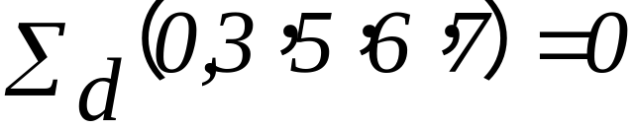
真值表：
约束条件：
A B C Y
0 0 0 
0 0 1 1
0 1 0 1
0 1 1 
1 0 0 1
1 0 1 
1 1 0 
1 1 1 

Slide 59


2、 无关项在化简逻辑函数中的应用
☆ 无关项的取值可 1 可 0 ，任意选择。
☆ 禁止无关项在输入端出现。
BC
BC
A
00 01 11 10
A
00 01 11 10
0
1
1

1
0
1
1

1
1



1




Slide 60
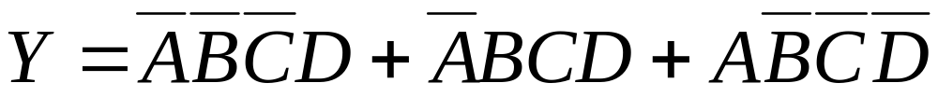
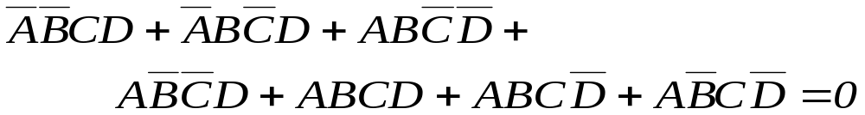
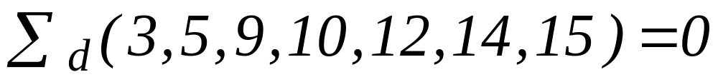
例1：化简具有约束条件的逻辑函数
约束条件：

Slide 61
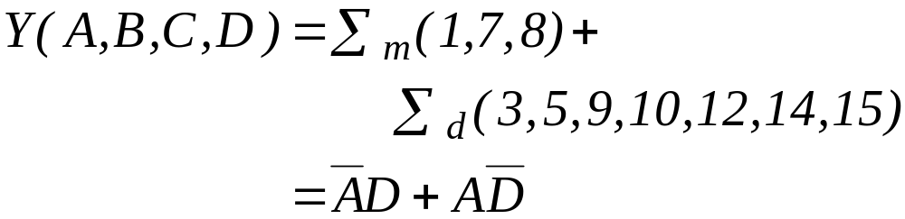
CD
AB
00 01 11 10
0 | 1 |  | 0
0 |  | 1 | 0
 | 0 |  | 
1 |  | 0 | 
00
01
11
10

Slide 62
1.2 组合逻辑电路
概述
组合逻辑电路
数字电路
时序逻辑电路
组合电路：t时刻输出仅与t时刻输入有关，与t以前的
状态无关。
时序电路： t时刻输出Y不仅与t时刻输入X有关，还与
电路过去的状态Q^{n}有关。
Notes:
按逻辑功能的不同特点，可以把逻辑电路分成二大类 — 组合逻辑电路和时序逻辑电路。
组合逻辑电路是由功能完全的门电路系列构成的电路，没有从输出到输入的反馈。其特点是任一时刻的输出信号仅取决于该时刻的输入信号，而与信号作用前电路的原来状态无关。
时序逻辑电路是在组合逻辑电路中加入用于存储电路状态（即电路历史信息）的存储元件所构成的逻辑电路。时序逻辑电路的输出信号不仅与当前的输入信号有关而且还与当时的
状态，即电路的历史信息有关。

Slide 63
组合电路范畴：
加法器、译码器、编码器、数据选择器、
数据分配器、只读存储器等。
时序电路范畴：
计数器、寄存器、动态存储器等。
组合电路是时序电路的一部分

Slide 64
组合电路的特点：
功能特点：无记忆作用，输出只取决于当前输入，
与电路过去的状态无关。
2. 组成特点：能用基本门构成，即任何组合逻辑电路
都能用三种基本门实现。
3. 结构特点：电路的输入与输出之间无反馈。
分析
组合电路讨论的基本问题
设计

Slide 65
§ 1.2.1 组合逻辑电路的分析方法和设计方法
一、组合逻辑电路的分析
1、分析目的
了解逻辑电路的逻辑功能，找出电路输入与出之间的关系。
常用的方法：逐级推导法。
2、 举例
例1. 图示电路中，0、1、……、9表示10个电键，平时各电键均 接零电位，当按下某电键时，该电键与5伏电源相连。试分析此电路的功能。

Slide 66
B₄
B₃
B₂
B₁
+
+
+
+
+
•
•
•
•
•
•
•
9
8
7
6
5
4
3
2
1
0
•
•
•
•
•
•
•
•
•
•
•
•
•
•
•
•
•
•

Slide 67
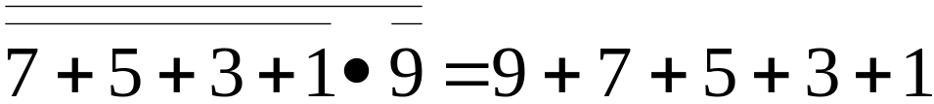
解：
1）写出各输出端表达式
B₄ = 9 + 8
B₃ = 7 + 6 + 5 + 4
B₂ = 7 + 6 + 3 + 2
B₁ =
2）列出真值表

Slide 68
输 出
键盘号
B₄ B₃ B₂ B₁
0 0 0 0
0 0 0 1
0 0 1 0
0 0 1 1
0 1 0 0
0 1 0 1
0 1 1 0
0 1 1 1
1 0 0 0
1 0 0 1
0
1
2
3
4
5
6
7
8
9
功能：
将相应电键输入转换成8421码的键盘编码器。

Slide 69
二、 组合逻辑电路的设计
1、设计任务
用基本逻辑门设计出能完成实际问题或命题要求
的电路。
2、设计步骤
实际逻辑问题
定义输入/输出变量
选定器件类型
真值表
逻辑图
最简表达式
化 简

Slide 70
3、举例
例1. 设计一个监视交通信号灯工作状态的逻辑电路。
每一组信号灯由红、黄、绿三盏灯组成。正常工作情
况下，任何时刻总有一盏灯点亮，而且只允许有一盏
灯点亮。而当出现其他五种点亮状态时，电路发生故
障，这时要求发出故障信号，以提醒人员前去维修。
设：输入为红、黄、绿三盏灯，分别用R、A、G表示，并规定灯亮时为“1”，不亮时为“0”，取故障信号为输出变量，用Z表示，并规定正常工作状态下 Z=0，发生故障时Z=1。

Slide 71
正常工作状态
红 黄 绿
R A G
故 障 状 态

Slide 72
1）列真值表
2）写出函数表达式
R A G Z
0 0 0 1
0 0 1 0
0 1 0 0
0 1 1 1
0 0 0
1 0 1 1
1 1 0 1
1 1 1 1
3）化简
Z
AG
R
00 01 11 10
0
1
1
0
1
0
0
1
1
1

Slide 73

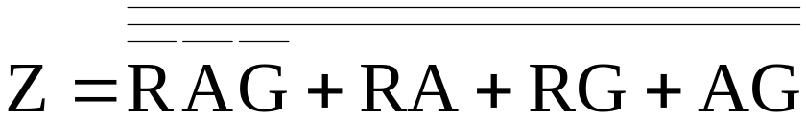
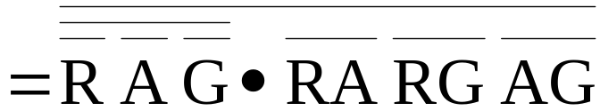
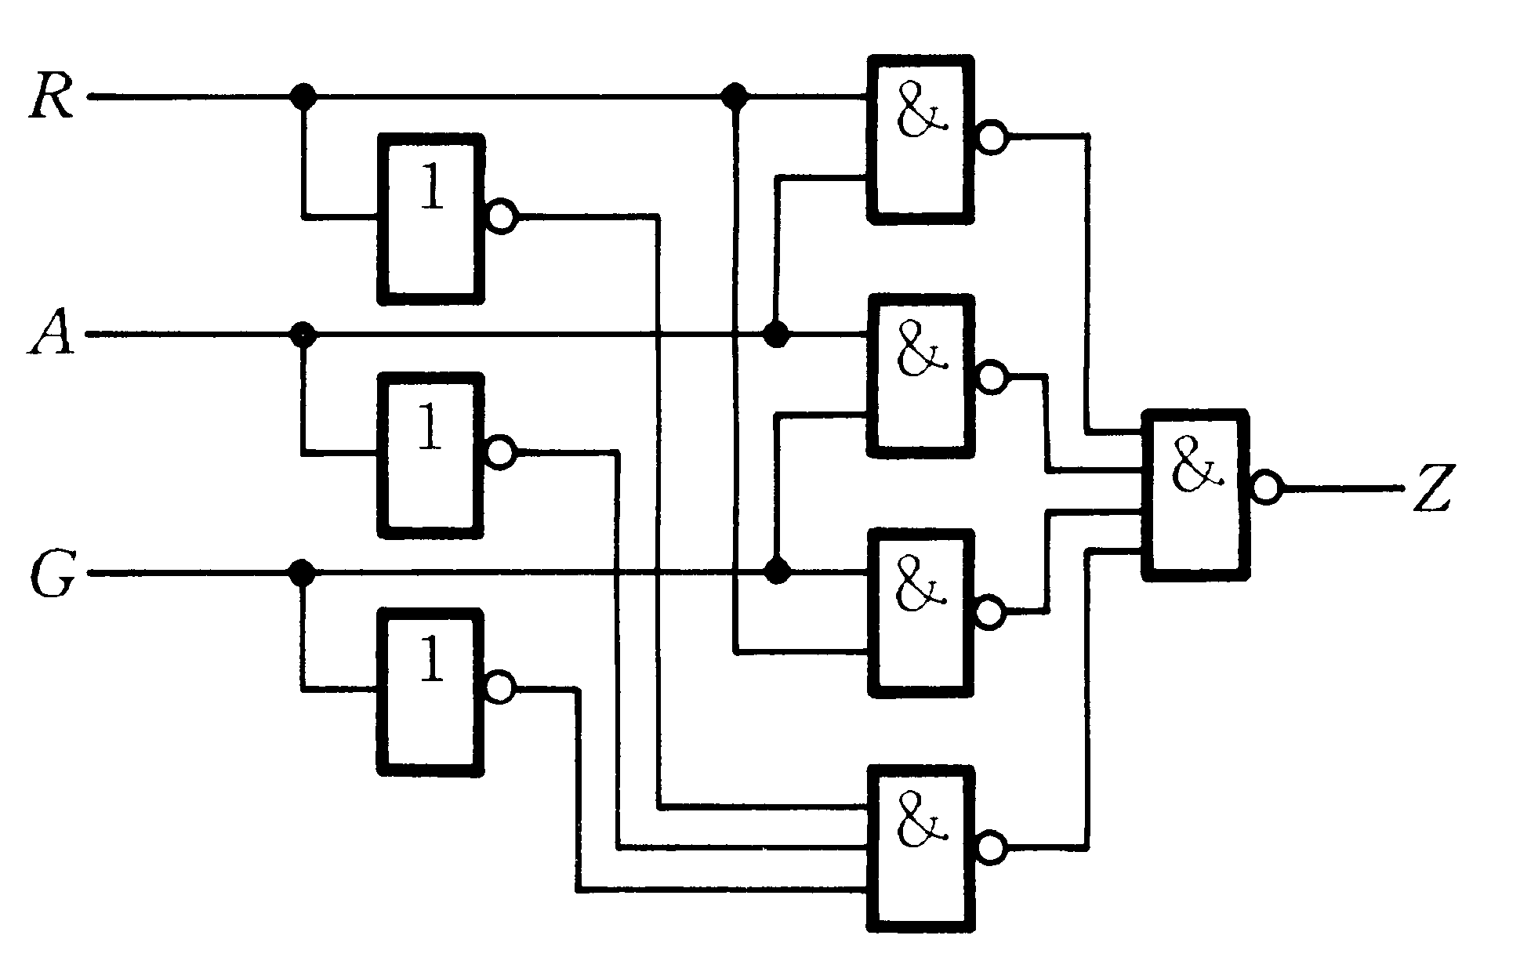
4）最简与或表达式
5）用与非—与非门实现

Slide 74
1.2.2 MSI（中规模集成电路）构成的标准组合模块
一、编码器
编码的任务 — 把原始数据、指令或标志信号变换成
该系统所采用的数码制。
编码器 — 把指令或状态等转换为与其对应的二进制
信息代码的电路。

Slide 75
编 码 器
译 码 器
键 盘
C PU
十进制 BCD
BCD 十进制

Slide 76
1、 二进制编码器（普通编码器）
设：编码器有M个输入，在这M个输入中，只有一个
输入为有效电平，其余 M–1 个输入均为无效电
平。有N个输出。则二者之间满足M≤2^{N}的关系。
二进制编码器 — 将一般信号编为二进制代码的电路。
例：设计一个编码器，要求把0~7这8个十进制数编成
二进制代码。要求用与非门实现。（设有效信号
为低电平）

Slide 77
I₀
I₁
编码器
Y₂
……
Y₁
输入有效电平为0
Y₀
I₇
约束条件：I_{i} + I_{j} = 1
解：1）确定二进制代码的位数
∵M = 8 = 2³ ∴ N = 3
2）列出编码表

Slide 78
十进 输 入 输 出
制数 I₀ I₁ I₂ I₃ I₄ I₅ I₆ I₇ Y₂ Y₁ Y₀
0 0 1 1 1 1 1 1 1 0 0 0
1 1 0 1 1 1 1 1 1 0 0 1
2 1 1 0 1 1 1 1 1 0 1 0
3 1 1 1 0 1 1 1 1 0 1 1
4 1 1 1 1 0 1 1 1 1 0 0
5 1 1 1 1 1 0 1 1 1 0 1
6 1 1 1 1 1 1 0 1 1 1 0
7 1 1 1 1 1 1 1 0 1 1 1

Slide 79

3）写出对应的逻辑表达式
4）画逻辑图

Slide 80
Y₂
Y₁
Y₀
•
S
≥1
•
•
+5V
。
&
&
&
&
I₀
•
。
。
•
I₁
•
。
。
•
•
I₂
•
。
。
•
•
I₃
•
。
。
•
•
•
I₄
•
。
。
•
•
I₅
•
。
。
•
•
•
I₆
•
。
。
•
•
•
I₇
。
。
•
•
•
•
1KΩ8

Slide 81
二、译码器
译码 — 把二进制数码“翻译”成十进制数码或“翻译”成其他形式的代码或控制电平。
译码器原理：
N个输入端，M个输出端。
M≤ 2^{N}
对于译码器输入端的某一种组合，只有一个输出端为有效电平，其余输出端均为相反电平。

Slide 82

编码器 译码器
输入 ≤2^{N} N
输出 N ≤ 2^{N}
A₀
Y₀
N个代码输入
M 个译码输出
A₁
Y₁
二进制译码器
.
.
.
.
.
.
A_{N-1}
E (使能输入)

Slide 83
1、二进制译码器(变量译码器)
二进制译码器—— 输出状态表示了输入状态的
原意。即：将输入的二进制代码译成十进制数
或相应的控制电平。
N线——2^{N} 线译码器

Slide 84
设备0
设备1
. . .
设备7
…
…
…
A₂
计算机
A₁
数据总线
A₀
“1”
“0”
“0”
•
译码器
•
. . . .
•

Slide 85
例1. 中规模集成译码器 —— 74LS138
1）逻辑符号
译码输出
°
°
°
°
°
°
°
°
Y₀
Y₁
Y₂
Y₃
Y₄
Y₅
Y₆
Y₇
E
74LS138
&
A₀
A₁
A₂
S₁
S₂
S₃
°
°
°
°
低位
S₁
S₂
S₃
译码输入
使能输入
高位

Slide 86


Slide 87
2）功能表
S₁ S₂+S₃ A₂ A₁ A₀ Y₀ Y₁ Y₂ Y₃ Y₄ Y₅ Y₆ Y₇
0 Ⅹ Ⅹ Ⅹ Ⅹ 1 1 1 1 1 1 1 1
Ⅹ 1 Ⅹ Ⅹ Ⅹ 1 1 1 1 1 1 1 1
1 0 0 0 0 0 1 1 1 1 1 1 1
1 0 0 0 1 1 0 1 1 1 1 1 1
1 0 0 1 0 1 1 0 1 1 1 1 1
1 0 0 1 1 1 1 1 0 1 1 1 1
1 0 1 0 0 1 1 1 1 0 1 1 1
1 0 1 0 1 1 1 1 1 1 0 1 1
1 0 1 1 0 1 1 1 1 1 1 0 1
1 0 1 1 1 1 1 1 1 1 1 1 0

Slide 88

3）逻辑表达式

Slide 89
4）应用
例1.用74LS138组成4线 — 16线译码器。
解：∵2^{N}=16， N = 4 即 4个输入端，16个输出端
∴需2片74LS138
0000 ~0111，1000~1111
°
°
°
°
°
°
°
°
°
°
°
°
°
°
°
°
. . . .
. . . .
Y₀
Y₁
Y₂
Y₆
Y₇
Y₈
Y₉
Y₁₀
Y₁₄
Y₁₅
74LS138(Ⅰ)
74LS138(Ⅱ)
A₀
A₁
A₂
S₁
S₂
S₃
A₀
A₁
A₂
S₁
S₂
S₃
°
°
°
°
•
•
•
1
•
0
•
•
A₀
A₁
A₂
A₃

Slide 90

思考题:
当设计某种用途的接口卡时,需为其分配一个至数个I/O端口地址。现使用固定端口地址译码方式，试问，图中对应的8个I/O端口地址分别为多少？
?

Slide 91

思考题的答案
300H
301H
302H
303H
304H
305H
306H
307H

Slide 92

三、 数据选择器
数据选择器是一个多输入、单输出的组合电路，
它的功能类似于一个多档（路）开关。
D₀
2^{N}位
数据
输入
D₁
•
. . . .
•
Y
（数据输出端）
. . . .
A_{N-1}
A₀
N个地址输入端

Slide 93
1、 数据选择器的工作原理
（双四选一数据选择器 —— 74153）
Y
逻辑图
≥1
&
&
&
&
•
•
•
•
°
A₁
•
1
•
°
•
S
A₀
•
1
•
°
（使能）
D₀
D₁
D₂
D₃

Slide 94
逻辑符号（半片）
°
S
Y
A₁
½ 74153
A₀
D₀
D₁
D₂
D₃
1 — 无论D₃ ~ D₀ 为何值，选择
器不工作。
S
— 使能输入，
S
=
0 — 可以传送数据
A₁A₀ — 数据选择端，相当于地址。

Slide 95

D₃ ~ D₀ — 数据输入端
功能表
S A₁ A₀ Y
❒  0
0 0 0 D₀
0 0 1 D₁
0 1 0 D₂
0 1 1 D₃
函数表达式
Y=m₀D₀+ m₁D₁+ m₂D₂ + m₃D₃

Slide 96
二.典型应用
1.数据传送
1）多位数据并行输入转换成串行输出
Y
Y
°
S
A₂
74151
A₁
0
1 1
0
1 1 1
0
A₀
t
D₀
D₁
D₂
D₃
D₄
D₅
D₆
D₇
可编序列信号发生器
0 1 1 0 1 1 1 0

Slide 97



1.3 触 发 器（Flip — Flop）
§1.3.1 基本触发器
一.基本F-F的组成
1.两个输出端 — Q、Q
F-F处于“1”状态
F-F处于“0”状态
Notes:
触发器（Trigger）是一种具有记忆功能—记忆和保存输入状态的电子器件，是组成时序逻辑电路中存储部分的基本单元。有两个输出端，在不切断电源的情况下，在输出端信号稳定时，
输入信号消失后，输出状态会一直保存下去，一个触发器可用来保存一位二进制信息。
触发器输出的两个稳定状态，分别用来代表所存储的二进制数码的“0”还是“1”，
用触发器的Q端状态来表示触发器的状态。触发器从一种稳定状态转变到另一种稳定状态称为“翻转”。
把触发器翻转前的状态称为触发器的现态（或原态，Present State），用Q_{n}表示，有时省去下标n用Q表示；把翻转后的状态称为触发器的次态（Next State），用Q_{n+1}表示。

Slide 98

2.两个输入端 — S、R
二.基本F-F的工作原理
Q
n
+
1
=
Q
n
n
+
1
=
n
Q
Q

Slide 99

2. R=1，S=
Q^{n+1}=1
Q^{n+1}=0
3. S=1，R =
Q^{n+1}=0
Q^{n+1}=1

Slide 100

● 在适当的触发脉冲作用下，F-F可以从一个
稳定状态转换到另一个稳定状态。
4. S = ， R =
工作不正常。

Slide 101

三. 基本F-F的功能表

Slide 102

四. 工作波形举例
例1. 设初始状态为“0”，试画出对应的Q及Q的波形图。

Slide 103
§1.3.2 时钟触发器的逻辑功能
基本F-F——无CP输入端
F-F的分类
带CP的F-F——有CP输入端
CP—— 时钟脉冲

Slide 104
同步式 — 高电平触发
维持阻塞式— 上升沿触发
触发方式
边沿触发式— 上升(或下降)沿触发
主从触发式—主从触发
带CP
的F-F
分类
RS触发器
D触发器
逻辑功能
JK触发器
T触发器
T’触发器

Slide 105


一.同步D触发器（D型锁存器）
逻辑图
逻辑符号

Slide 106


1.功能表
2.特性方程
Q^{n+1}=D
3.状态图

Slide 107


二.同步JK触发器
逻辑图
逻辑符号

Slide 108



1.功能表
2.特性方程
3.状态图

Slide 109


三.同步T触发器
逻辑图
逻辑符号

Slide 110



1.功能表
2.特性方程
3.状态图

Slide 111

§1.3.3 时钟触发器的触发方式

Slide 112


上升沿触发的 D触发器

Slide 113
1.4 时序逻辑电路
§ 1.4.1 概述
时序逻辑电路与组合逻辑电路的区别
从逻辑功能上看
组合电路：t 时刻输出仅与t时刻输入有关，与
t 以前的状态无关。
时序电路： t 时刻输出Y不仅与t时刻输入X有
关，还与电路过去的状态Q^{n}有关。
Notes:
时序电路中，任一时刻的输出信号不仅取决于当时的输入信号，而且还取决于电路原来的状态。

Slide 114
x₁
y₁
组合电路逻辑
x_{i}
y_{j}
组合逻辑电路的结构框图
x₁
y₁
外部
输入
外部
输出
x_{i}
组合逻辑电路
y_{j}
q₁
d₁
F-F状态输出
存储电路
F-F控制输入
q_{i}
d_{i}
时序逻辑电路的结构框图
Notes:
从结构上看，时序电路包含组合电路和具有记忆功能的存储电路两部分，而且存储电路的输出（状态）必须反馈到组合电路的输入端与输入信号一起共同决定电路的输出。

Slide 115
X——外部输入
Y——外部输出
D——触发器的控制输入
Q——触发器的状态输出
时序电路的结构：
1）由组合电路和记忆元件构成。
2）触发器的状态与电路的输入信号共同决定了
电路的输出。

Slide 116
2.从电路结构上看
组合电路不含存储信息的触发器等元件。
时序电路定含有存储信息的元件—触发器。
3.从功能描述上看
组合电路 时序电路
1.输出方程Y = F ( X ) 1.输出方程Y=F₁(X,Q^{n})
2.真值表 2.驱动方程D= F₂(X,Q^{n})
3.状态方程Q^{n+1}=F₃(D,Q^{n})
4.状态转换图

Slide 117
二.时序电路的分类
同步时序电路 异步时序电路
存储电路里所有触发器 存储电路中各F-F的
的状态变化都在同一个 状态变化有先有后。
控制脉冲CP作用下发生
各F-F时钟脉冲端同接 各F-F时钟脉冲输入端
一个时钟脉冲源CP。 不一定都有CP，有些
电路可以无CP。
工作状况
结构
Notes:
同步时序电路和异步时序电路两种。
在同步时序电路中，存储电路中所有存储单元状态的变化都是在同一控制脉冲作用下同时发生的，有一个统一的控制脉冲—时钟脉冲CP（Clock Pulse），只有在时钟脉冲到来时，同步时序电路的状态（内部状态）才能发生改变，而且仅改变一次。
在异步时序电路中，存储单元的状态变化不是同时发生的，没有统一的时钟脉冲，电路状态是由输入信号直接引起的，电路中可以有时钟脉冲，也可以没有时钟脉冲。

Slide 118
§1.4.2 时序逻辑电路的分析方法
一.分析步骤
时钟方程
状态表
时序电路
•
驱动方程
状态方程
•
•
状态图
•
特性方程
输出方程
时序图
功能说明
自启动检查

Slide 119
二.分析举例
★ 同步时序电路分析
1.无外部输入的时序电路
例1.试分析图示电路，并画出状态图和时序图。
J₁
Q₁
J₂
Q₂
K₁
Q₁
K₂
Q₂
CP
•
1）时钟方程 CP₁ = CP₂ = CP （下降沿触发对同步电路，可省去）

Slide 120


2）驱动方程（输入方程）
3）状态方程

Slide 121

4）依次设初态，求次态，画状态转换表
5）状态图
00
11
Q₂Q₁
10
01

Slide 122
6）波形图
CP
1
2
3
1
2
3
Q₁
Q₂
功能：同步三进制计数器（模M=3），
有自启动能力。

Slide 123
例2. 试分析图示时序电路的逻辑功能
（带有外部输出Y）
Y
&
•
1
J₁
Q₁
•
J₂
Q₂
•
J₃
Q₃
K₁
Q₁
&
K₂
Q₂
K₃
Q₃
•
•
CP

Slide 124

1）时钟方程CP₁ = CP₂ = CP₃ = CP
2）驱动方程（输入方程）
Y
&
•
1
J₁
Q₁
•
J₂
Q₂
•
J₃
Q₃
K₁
Q₁
&
K₂
Q₂
K₃
Q₃
•
•
CP

Slide 125

3）状态方程
4）输出方程
Y=Q₂ Q₃

Slide 126
5）状态转换表
0 0 0 0 0 1 0
0 0 1 0 1 0 0
0 1 0 0 1 1 0
0 1 1 1 0 0 0
1 0 0 1 0 1 0
1 0 1 1 1 0 0
1 1 0 0 0 0 1
1 1 1 0 0 0 1

Slide 127
状态转换表的另一种形式
CP Q₃ Q₂ Q₁ Y
0 0 0 0 0
1 0 0 1 0
2 0 1 0 0
3 0 1 1 0
4 1 0 0 0
5 1 0 1 0
6 1 1 0 1
7 0 0 0 0

Slide 128
6）状态图
/ Y
Q₃Q₂Q₁
/ 0
/ 0
/ 0
000
001
010
011
/ 1
111
/ 1
/ 0
110
101
100
/ 0
/ 0

Slide 129

2.有外部输入的时序电路
例1. 试分析图示电路。
&
Y
•
X
•
T₁
Q₁
T₂
•
Q₂
CP
•
1）驱动方程（输入方程）

Slide 130


2）输出方程
3）状态方程

Slide 131

4）状态表
0 0 0 0 0 0
0 0 1 0 0 1
0 1 0 0 1 0
0 1 1 0 1 1
1 0 0 0 0 1
1 0 1 0 1 0
1 1 0 0 1 1
1 1 1 1 0 0

Slide 132
5）状态图
X / Y
Q₂Q₁
0/0
0/0
1/0
00
01
1/1
1/0
11
10
1/0
0/0
0/0

Slide 133
§1.4.3 时序逻辑电路的设计方法
一.设计步骤
1.设定状态
从逻辑功能要求出发，确定输入、输出变量以及电路的状态数。通常取原因（或条件）为输入变量，结果为输出变量。
2.画状态图
这一步是关键。对每一个需要记忆的输入信息用一个状态来表示，以确定所设计电路需多少个状态。此时状态用S₀、 S₁、……来表示。

Slide 134
3.状态化简
消去原始状态中的多余状态以得到最简状态图。
4.状态编码
给简化后的状态图中的每一个状态赋以二进制码。二进制编码的位数 n 等于触发器的个数，它与电路的状态数 m 之间应满足2^{n–1} ≤m≤ 2^{n}
5.选触发器类型
6.求输出方程、状态方程、驱动方程
7.画电路图
8.检查自启动能力

Slide 135
二.设计举例
例1. 试设计一个自然态序、带进位输出端的同 步五进制计数器。
解：
1）设定状态，作原始状态图
/C
/0
/0
S
S₀
S₁
S₂
/1
/0
S₄
S₃
2）状态编码
∵M=5 ∴取触发器位数 n = 3
/0

Slide 136
状态 状态编码 进位
S_{i} Q₂ Q₁ Q₀ C
S₀ 0 0 0 0
S₁ 0 0 1 0
S₂ 0 1 0 0
S₃ 0 1 1 0
S₄ 1 0 0 1
S₅ 1 0 1
S₆ 1 1 0
S₇ 1 1 1
无效状态(用d表示)

Slide 137
3）编码后状态图
/C
Q₂ Q₁ Q₀
/0
/0
000
001
010
/0
/1
100
011
/0
4）选触发器类型
选用 3个下降沿触发的 JK 触发器

Slide 138





5）求输出方程、状态方程、驱动方程
00 01 11 10
0
1
001/0 010/0 100/0 011/0
000/1 / / /
和C的卡诺图
00 01 11 10
0
1
0 0 1 0
0   

Slide 139



Slide 140
6）检查自启动能力
由状态方程可得：
1 0 1 1 0 1 0
1 1 0 1 0 1 0
1 1 1 1 0 0 0
由此表可以看出，电路具有自启动能力。

Slide 141
7）完整状态图
/C
Q₂ Q₁ Q₀
101
111
/1
110
/1
/0
/0
/1
000
001
010
/0
/1
100
011
/0

Slide 142

8）作电路图
&
1
•
C
J₀
Q₀
J₁
Q₁
J₂
Q₂
1
K₀
K₁
1
K₂
CP
•
•

Slide 143
例2. 试设计一个模可变递增同步计数器，当控制
信号X= 0时为三进制计数，X = 1时为四进制
计数。设置一个进位输出端C。
解：1）根据题意画状态图。
X/C
1/0
0/0
S
S₀
S₁
1/1
1/0
0/1
0/0
0/1
S₃
S₂
1/0

Slide 144
2）状态编码
X/C
S
S_{i} Q₁ Q₀
S₀ 0 0
S₁ 0 1
S₂ 1 0
S₃ 1 1
1/0
0/0
00
01
1/1
1/0
0/1
0/0
0/1
11
10
1/0
3）编码后状态图及状态表

Slide 145
0 0 0 0 0 1
0 0 1 0 1 0
0 1 0 1 0 0
0 1 1 1 0 0
1 0 0 0 0 1
1 0 1 0 1 0
1 1 0 0 1 1
1 1 1 1 0 0
无效状态

Slide 146
4）选触发器
∵M=4 ∴N=2
用2个上升沿触发的D触发器。
5）求输出方程、驱动方程
C
Q₁Q₀
X
00 01 11 10
0
0

1
0
1
0
0
1
0

Slide 147

D₀
Q₁Q₀
X
00 01 11 10
1
0

0
0
1
1
0
0
1
D₁
Q₁Q₀
X
00 01 11 10
0
1

0
0
1
0
1
0
1

Slide 148


6）检查自启动能力
由状态方程：
有自启动能力
7）电路图略

Slide 149
§1.4. 4 若干常用的时序逻辑电路
寄存器和移位寄存器
一、寄存器
1. 寄存器的定义 — 能够暂存数据的部件。
寄存器的功能 — 接收、存放、传送数据。
寄存器的组成 — 触发器及门电路。
说明：对寄存器中的触发器只要求它具有置1、
置0的功能即可，因而无论用何种类型的
触发器（D）都可组成寄存器。

Slide 150
寄存器的种类
1）并行输入寄存器：输入数据可同时送入寄存器内。
2）串行输入寄存器（移位寄存器）：数据串行输入，有左移、右移、双向移位。
3）静态移位寄存器
由触发器作存储单元，输入的数据可长久地保留。
4）动态移位寄存器
由电容作存储单元，输入的数据不可长久地保留，需刷新。

Slide 151
3. 基本寄存器
Q₃
Q₂
Q₁
Q₁
接
收
数
据
D
D
D
D
•
•
•
D₃
D₂
D₁
D₁
输入数据
数据并行输入，并行输出。

Slide 152
移位寄存器
移位寄存器 — 可以进行移位操作的寄存器。它同时具有寄存和移位两个功能。
例：求 A = 1010 与 B =1101 的积。
演算过程： 1 0 1 0 被乘数
) 1 1 0 1 乘数
1 0 1 0 等于被乘数
0 0 0 0 等于 0
1 0 1 0 被乘数左移 两位
1 0 1 0 被乘数左移 三位
1 0 0 0 0 0 1 0

Slide 153
分类
1）左移— 在一个移位命令作用下，寄存器中
各位的信息依次向左移动一位。
串出
•
•
•
Q₃
Q₂
Q₁
Q₀
数据
串入
D₃
D₂
D₁
D₀
•
•
•
S-L-IN
CP（移位命令）

Slide 154
设：输入的代码次序是1011。送数前，先将寄存
器清零，然后在 4 个CP脉冲的作用下将数据送
入寄存器，并可在4 个触发器的输出端得到并行
输出的代码。
CP序号 Q₃ Q₂ Q₁ Q₀
1 0 0 0 1
2 0 0 1 0
3 0 1 0 1
4 1 0 1 1
5 0 1 1 ？

Slide 155
CP
1
2
3
4
5
6
S-L-IN
1
0
1 1
Q₀
1
0
1 1
Q₁
1
0
1 1
Q₂
1
1 1
0
Q₃
1
0
1
2）右移
3）双向移位（74LS194）

Slide 156
三. 移位寄存器型计数器
1.环型计数器（M = N）
D₀ Q₀
D₁ Q₁
D₂ Q₂
D₃ Q₃
CP
•
•
•
Q₀Q₁Q₂Q₃
1000
0100
主循环
0001
0010

Slide 157
1100
0110
1010
1001
0011
0101
1101
1110
0000
无效循环
1011
0111
1111

Slide 158
例：用环型计数器构成顺序脉冲发生器。
（环型计数器本身就是一个顺序脉冲发生器。）
部件1
部件2
部件3
部件4
D₀ Q₀
D₁ Q₁
D₂ Q₂
D₃ Q₃
CP
•
•
•

Slide 159
CP
1
2
3
4
1
2
3
4
Q₀
Q₁
Q₂
Q₃

Slide 160
2.扭环型计数器（M = 2N）
D₀ Q₀
D₁ Q₁
D₂ Q₂
D₃ Q₃
CP
•
•
•
Q₀Q₁Q₂Q₃
0000
1000
1100
1110
有效循环
0001
0011
0111
1111
此为循环码

Slide 161
0010
1001
0100
1010
0101
1011
0110
1101
无效循环
有 2^{N} -2N种无效状态，无自启动能力。

Slide 162
计数器
一.计数器的特点和分类：
1.特点：用来记忆脉冲的个数。
2.分类：
同步计数器—各F-F受同一时钟脉冲控制，
状态的更新是同步的。
按计数脉冲
输入方式分
异步计数器—有的F-F直接受输入计数脉冲
控制，有的将其他F-F的输出作
CP，状态的更新有先后。

Slide 163
加计数
减计数
可逆计数
按计数的增减趋势分类
二进制计数器（M=2^{N）}
十进制计数器（M=10）
M进制计数器（任意进制计数器）
按模数M分类
小规模集成计数器
中规模集成计数器
按集成度分

Slide 164
二.同步计数器
同步计数器的特点:
输入CP接各触发器的时钟脉冲输入端,各触发器翻转同时进行,且与CP同步,计数速度较快。
三.异步计数器
1.异步二进制加计数器
1
T₀ Q₀
1
T₁ Q₁
1
T₂ Q₂
CP

Slide 165
1
T₀ Q₀
1
T₁ Q₁
1
T₂ Q₂
CP
CP
1
2
3
4
5
6
7
8
Q₀
Q₁
Q₂

Slide 166
设：CP的周期为T， f = 1/T
则：Q₀ 的周期为T₀=2T， f₀ = 1/T₀ =(1/2) f
Q₁ 的周期为T₁=4T ， f₁ = 1/T₁ =(1/4) f
Q₂ 的周期为T₂=8T ， f₂ = 1/T₂ =(1/8) f
问题: 如何用上升沿触发的T触发器接成异步
二进制加计数器?

Slide 167
CP
1
2
3
4
5
6
7
8
Q₀
Q₁
Q₂
1
T₀ Q₀
1
T₁ Q₁
1
T₂ Q₂
CP

Slide 168
2.异步二进制减计数器
CP
1
2
3
4
5
6
7
8
Q₀
Q₁
Q₂

Slide 169
1
T₀ Q₀
1
T₁ Q₁
1
T₂ Q₂
CP
问：若上升沿触发的 T 触发器，应如何连线？
异步二进制计数器级间连接规律：
1）触发器为T功能，且T = 1；
2） 上升沿 下降沿
加计数 CP_{i} = Q_{i-1} CP_{i} = Q_{i-1}
减计数 CP_{i} = Q_{i-1} CP_{i} = Q_{i-1}

Slide 170
异步任意进制计数器
基本类型：三、五、七、十一等进制计数器；其他任意进制计数器均可通过将 2^{N} 进制计数器和三、五、七、十一等进制计数器串接而成。如：5 进制计数器和2^{N} 进制计数器串接，可以组成：M = 5 2^{N} 等进制计数器。

Slide 171
4. 异步十进制进制计数器
（8421码计数器）
1
1
J₀
Q₀
J₁
Q₁
•
J₂
Q₂
J₃
Q₃
CP
•
1
K₀
1
K₁
1
K₂
1
K₃
CP’
二进制计数器
异步五进制计数器

Slide 172
CP— 计数脉冲
CP’ — 五进制计数器的计数脉冲
1
1
CP
1
2
3
4
5
6
7
8
9
10
11
Q₀
Q₁
Q₂
Q₃

Slide 173
由波形图可见：每输入10个CP ，
使Q₁、Q₂、Q₃的周期变化一次。
即： T₁ =10 T_{CP} ，f₁ = f_{CP} /10
T₂ =10 T_{CP} ，f₂ = f_{CP} /10
T₃ =10 T_{CP} ，f₃ = f_{CP} /10

Slide 174
状态图：
Q₃Q₂Q₁Q₀
0000
0001
0010
0011
1001
0100
1000
0111
0110
0101
主循环图

Slide 175
异步计数器的优缺点：
优点：电路结构简单。
缺点：1）由于每个F-F的进位信号是逐级传递，因此，计数速度较慢。
以异步二进制加计数器为例，设每级F-F的传输延时为t_{p} ，则当Q₂ Q₁ Q₀由011→100时，自CP下降沿作用起，到Q₂稳定在 1 状态，需要3• t_{p}时间，这就限制了输入脉冲CP的频率f，
f_{max} ≤ 1/（n • t_{p} ）
n — 触发器的级数。 n↑→f↓
T_{min} ≥ n • t_{p}

Slide 176
2）计数过程中存在不希望的中间状态。
以异步二进制加计数器为例。由于触发器存在延时t_{p}，所以，在波形图中可以看到，实际转换时，有很短暂的中间状态出现。
. . . .
Y₀
Y₁
Y₂
Y₆
Y₇
74LS138(1)
A₀ A₁ A₂
S₁
S₂
S₃
Q₀ Q₁ Q₂
计数器

Slide 177


1
1
CP
1
2
3
4
5
6
7
8
9
10
11
Q₀
Q₁
Q₂
正常情况下的波形
译码噪声

Slide 178


中规模集成计数器
一.74161— 具有异步清零端的四位二进制
可编程同步计数器。
1.逻辑框图
数据输出端
Q₀ Q₁ Q₂ Q₃
74LS161
T
P
CP
进位输出
使能端
C
同步加载端
(预置数据)
计数脉冲
D₀ D₁ D₂ D₃
异步清零端
预置数据输入端

Slide 179




2. 功能表
↑
74163
74161功能表
输 入
输 出
同步
CP
P T
D₀ D₁ D₂ D₃
Q₀ Q₁ Q₂ Q₃








异步清零


D₀ D₁ D₂ D₃
D₀ D₁ D₂ D₃
同步加载






保 持






保 持




计 数

Slide 180
性能特点:
◆ 可以直接清零（不需CP脉冲配合）
又称“强迫置0”。
◆ 数据可以并行预置，但需CP上升沿配合。
◆ 可进行二进制同步计数。
◆ 具有进位输出信号，可以串接计数使用。
◆ 内部采用JK触发器单元计数。
进位输出的逻辑表达式：
C = T • Q₃• Q₂• Q₁• Q₀
当第15个CP到来时，Q₃ Q₂ Q₁ Q₀ =1111，产生进位输出，此时，C = 1。当第16个CP到来时，内部4个触发器均翻转为0，计数器又从1开始计数。

Slide 181
应用
1）二进制计数
例1. 用一片74LS161实现十六进制计数器，其输入端应如何接？
Q₀ Q₁ Q₂ Q₃
•
74LS161
1
•
1
T
P
CP
C
1
1
D₀ D₁ D₂ D₃
1    

Slide 182


例2. 要实现2¹² 计数器电路，如何
连接74LS161？
方法一：
1
1
1
•
Q₀ Q₁ Q₂ Q₃
•
Q₀ Q₁ Q₂ Q₃
•
Q₀ Q₁ Q₂ Q₃
74161
74161
74161
T
P
CP
T
P
CP
T
P
CP
C
C
C
CP
1
1
1
D₀ D₁ D₂ D₃
D₀ D₁ D₂ D₃
D₀ D₁ D₂ D₃
1    
1    
1    

Slide 183
方法二：串行计数
1
•
Q₀ Q₁ Q₂ Q₃
Q₀ Q₁ Q₂ Q₃
Q₀ Q₁ Q₂ Q₃
74161
74161
74161
T
P
CP
•
T
P
CP
•
T
P
CP
C
C
C
1
1
1
D₀ D₁ D₂ D₃
D₀ D₁ D₂ D₃
D₀ D₁ D₂ D₃
1    
1    
1    
•
•
CP

Slide 184
方法三：并行计数
1
1
•
Q₀ Q₁ Q₂ Q₃
Q₀ Q₁ Q₂ Q₃
Q₀ Q₁ Q₂ Q₃
74161
•
74161
74161
T
P
CP
C
T
P
CP
T
P
CP
C
C
1
1
1
D₀ D₁ D₂ D₃
D₀ D₁ D₂ D₃
D₀ D₁ D₂ D₃
1    
1    
1    
•
•
CP

Slide 185
2）任意进制加计数器（借助异步清零端）
例1. 用74LS161构成十进制计数器。
&
Q₀ Q₁ Q₂ Q₃
1
•
74LS161
T
P
CP
C
1
D₀ D₁ D₂ D₃
   

Slide 186

CP
0
1
2
……
9
10
Q₀
0
1
0
1
……
Q₁
0
0
1
……
0
1
Q₂
0
0
0
0
……
Q₃
0
0
0
……
1
1
1
1

Slide 187
例2. 用74LS161构成十二进制计数器。
&
Q₀ Q₁ Q₂ Q₃
1
•
74LS161
T
P
CP
C
1
D₀ D₁ D₂ D₃
   

Slide 188

注意：
① 1100是暂态，不是主循环状态；
② 输出由0111→1000时，如果Q₂由1 →0变化较慢，则与非门可能会出现清“0”毛刺，造成误动作，使用时需注意。
CP
7
8
Q₀
0
1
0
Q₁
1
1
0
Q₂
1
1
1
Q₃
0
0
1

Slide 189

例3. 用74LS161构成200进制计数器。
解：2⁴ < 200 < 2⁸
&
1
•
Q₀ Q₁ Q₂ Q₃
Q₀ Q₁ Q₂ Q₃
74161
74161
T
P
CP
•
T
P
CP
C
C
1
1
D₀ D₁ D₂ D₃
D₀ D₁ D₂ D₃
CP
   
   
•
•

Slide 190
3）任意进制加计数器（借助同步加载端）
例1. 用74LS161构成十二进制计数器。
&
Q₀ Q₁ Q₂ Q₃
1
•
74LS161
T
P
CP
C
D₀ D₁ D₂ D₃
1 0 0 0 0

Slide 191
补充：
1.缓冲器74LS244
V_{CC}
•
•
•
•
•
•
GND
74LS244是一种三态输出的八缓冲器和线驱动器，在数据传输中用作驱动和隔离。如用于三态输出的存储地址驱动器、时钟驱动器、总线定向接收器和发送器等。

Slide 192


2. 锁存器74LS373
Q
•
•
•
•
•
D
D
D
D
D
D
•
•
•
•
•
D
CP
输出控制

Slide 193
74LS373是一种8D锁存器，具有三态驱动输出。
功能表：
CP D Q^{n+1}
1 0 0 0
1 0 1 1
0 0  Q^{n}
 1  高阻态

